Slide 1
Proposal
ĐỀ TÀI: PHÂN LOẠI KHÁCH HÀNG - PHÂN TÍCH CÁC KHOẢN VAY ĐỦ TIÊU CHUẨN
GVHD: Quách Đình Hoàng
NHÓM 24
Hồng Tiến Hào 19133022
Nguyễn Thanh Tùng 19133065
Ngô Phi Lít 18133024
Đỗ Lê Tiến Đạt 17133012

Slide 2
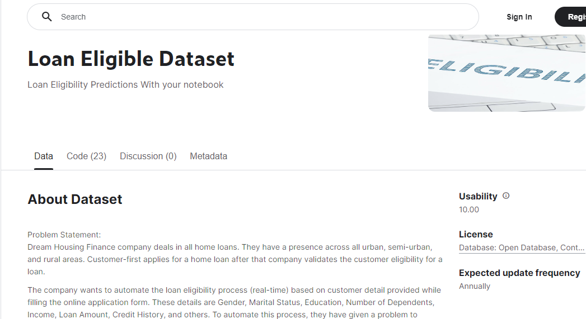
1/ Giới thiệu:
- Tập dữ liệu đến từ công ty tài chính Dream Housing Finance, một công ty với có đủ các đối tượng khách hàng từ đô thị, nửa đô thị và vùng nông thôn. Các dữ liệu được công ty cung cấp nhằm muốn tự động hóa quy trình phân loại các trường hợp đủ điều kiện cho vay (thời gian thực) dựa trên chi tiết khách hàng được cung cấp trong khi điền vào mẫu đơn đăng ký trực tuyến.
- Link nguồn data: https://www.kaggle.com/datasets/vikasukani/loan-eligible-dataset

Slide 3
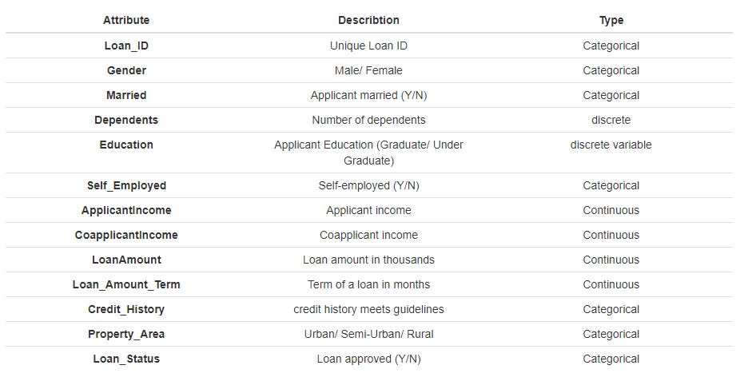
2/ Dữ liệu:
- Dữ liệu bao gồm 2 tập là tập train và tập test. Tập train có 614 record và tập test có 367 record.
- Dữ liệu gồm 13 thuộc tính sau:

Slide 4
3/ Kế hoạch phân tích dữ liệu:
3.1/ Xác định câu hỏi nghiên cứu:
- Các yếu tố ảnh hưởng đến khoảng vay.
- Phân tích và phân loại khách hàng đủ điều kiện cho vay hay không.
3.2/ Xác định câu hỏi nghiên cứu: Các Thuộc Tính Sau khi, xác định câu hỏi nghiên cứu, thì biến phản hồi được xác định là Loan_Status (có cho khách hàng cho vay hay không) và biến dự đoán là các thuộc tính còn lại được liệt kê ở mục II.
3.3/ Kế hoạch thực hiện:
- Tìm hiểu các vấn đề chuyên môn hẹp về các biến liên quan đến lĩnh vực ngân hàng.
- Thực hiện xử lý dữ liệu (missing value, chuẩn hóa, …).
- Trực quan hóa bằng biểu đồ.
- Chuẩn bị Dữ liệu cho xây dựng mô hình.
- Xây dựng mô hình bằng các thuật toán đã học (XGBoost, Bagging, decision tree, random forest,…).
- Đánh giá, so sánh thuật toán và tối ưu mô hình (sau khi tối ưu vẫn chưa tốt thực hiện lại bước 2).
- Dự đoán.

Slide 5
Thank you For Listening

